Slide 1
证书测绘系统开发进度
张天宇
2024/01/29

Slide 2
前端
基本的图形界面完成：
1. 动态展示正在扫描的进程状态
2. 通过按钮新建扫描证书进程
3. 展示每一个扫描进程收集到的证书结果，用动态文字与饼图呈现
前端技术主要为 Vue，图形界面参考Ruoyi开源项目
https://gitee.com/y_project/RuoYi

Slide 3
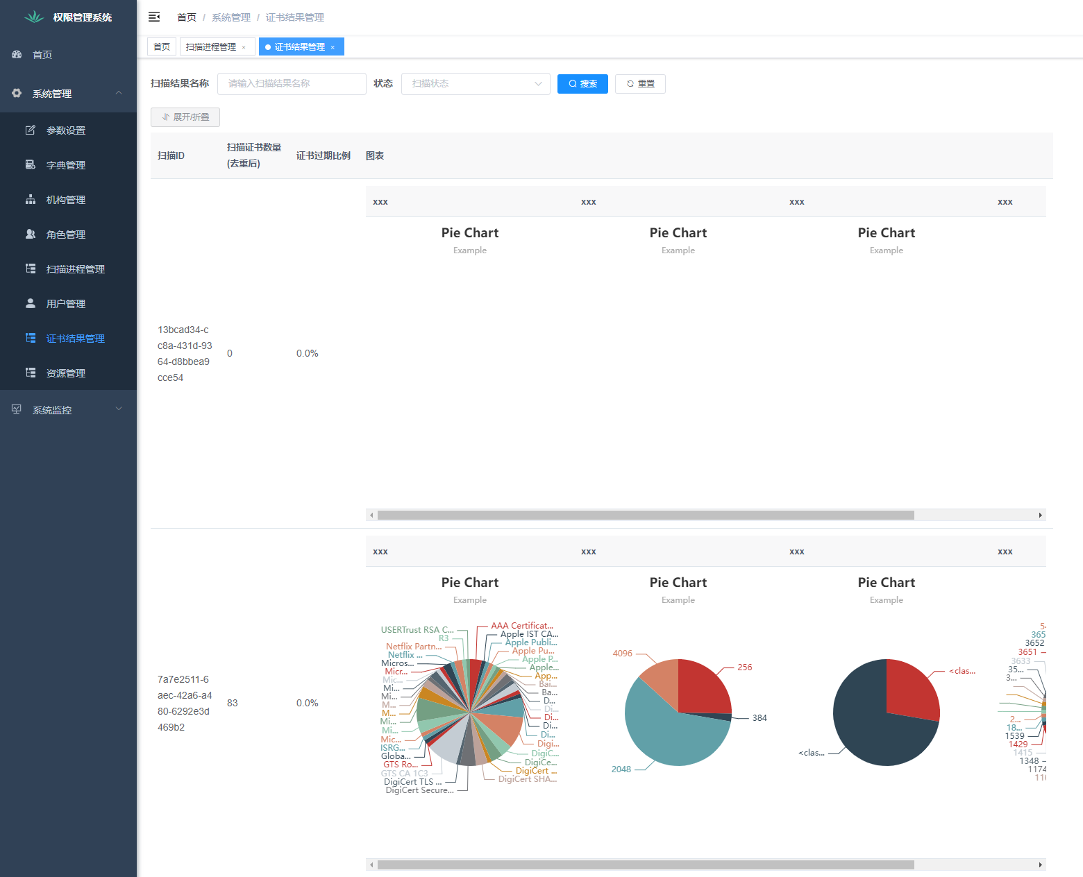
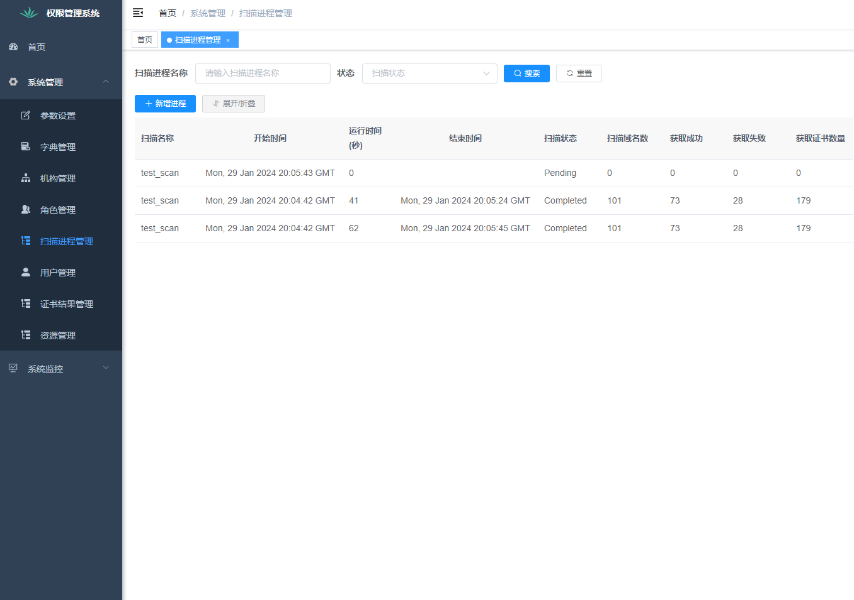
前端展示
新增扫描进程按钮
完成界面框架，证书分析的具体内容暂时还不直观和完善
扫描证书的进程

Slide 4
后端
1. 优化扫描证书的方式，完善代理的使用以及 TLS 握手的方式。现在扫描10W域名的时间大约在28.4分钟，证书收集率在73%
2. 改为MySQL数据库存储数据，方便后续的查询、插入等操作
3. 后端架构使用 authbase 模板，采用flask架构https://gitee.com/zhujf21st/authbase

Slide 5
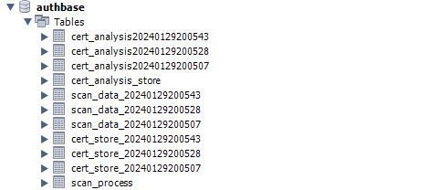
数据存储展示
scan_process 存储扫描进程状态
scan_data 存储网站域名以及返回的证书链（索引）
cert_store 存储证书原始数据，不重复
cert_analysis 存储证书索引以及证书基本解析结果
cert_analysis_store 存储所有 扫描进程的证书分析统计结果

Slide 6
下一步计划
1. 修缮细节，比如自定义证书扫描进程参数，中断扫描进程，完善前端证书分析界面
2. 添加功能，比如对CA的分析，数据导出等
3. 修改后端设计，避免代码冗余
4. 部署上云

